Slide 1
Doba dluhopisová:
konec nebo restart?
Conseq Investment Management
Jan Macek
Senec, 25.5.2026

Slide 2
Dluhopisy jako součást úspor domácností
Zdroj: Ministerstvo financí ČR

Slide 3
Dluhopisy v portfoliu (retailových) investorů
Zdroj: AKAT

Slide 4
Doba dluhopisová: 2023-2025
Odeznění inflace
Očekávaný pokles výnosů
Růst cen dluhopisů
Kapitálový zisk
Zdroj: LSEG

Slide 5
Doba dluhopisová: modelové dluhopisové portfolio
19,7 %
Zdroj: Conseq

Slide 6
Je doba dluhopisová u konce? Pohled inflace
Zdroj: LSEG

Slide 7
Je doba dluhopisová u konce? Pohled úrokových sazeb
Zdroj: LSEG

Slide 8
(Ilustrativní) návrat dluhopisového normálu

Slide 9
Od kapitálového zisku k carry: dluhopisový restart
Kapitálový výnos
Výnos do splatnosti
Zdroj: LSEG

Slide 10
Riziko – návrat inflace
Zdroj: LSEG

Slide 11
Riziko – kreditní spready
2,8 %
Zdroj: Bloomberg

Slide 12
Příležitost – aktivní správa (durace)
Zdroj: Conseq, LSEG
12

Slide 13
Příležitost – aktivní správa (regionální alokace)
Zdroj: Conseq
13

Slide 14
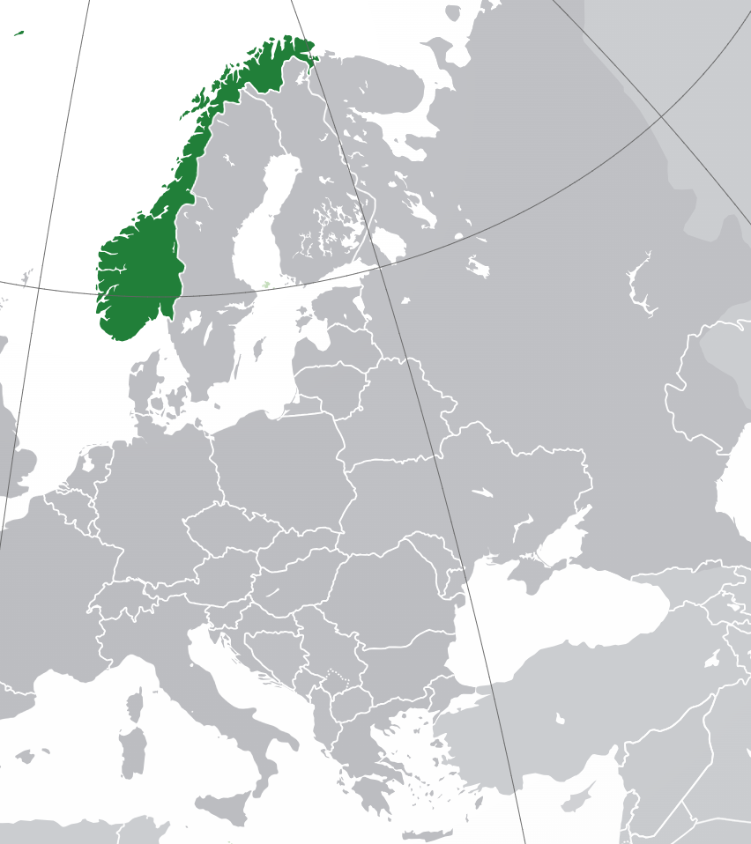
Příležitost – aktivní správa (kreditní selekce)
Conseq fond vysoce úročených dluhopisů
Expozice na norský HY trh: 60 %
Průměrný rating: BB+
Durace: 2,6
Počet titulů: 98
YTM: 9,48 %
14

Slide 15
Shrnutí
Dluhopisy hrají klíčovou roli v investičních portfoliích (nejen) českých investorů
Rok 2022 vytvořil nový výnosový základ
Změna narativu: od kapitálovému zisku k carry
Ve složité době roste přidaná hodnota aktivní správy
Doba dluhopisová trvá!

Slide 16
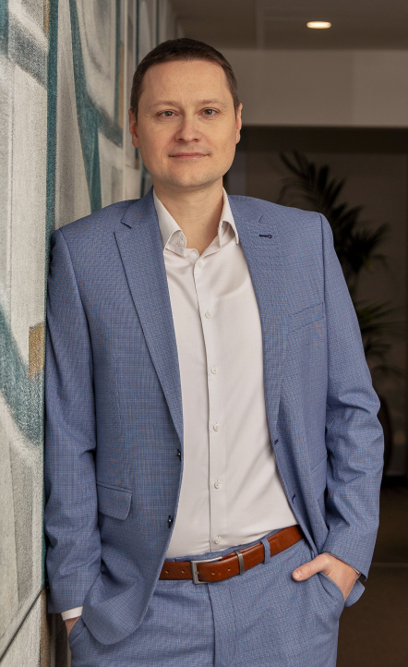
Jan Macek investiční specialista jan.macek@conseq.cz
Děkuji za pozornost

